Slide 1
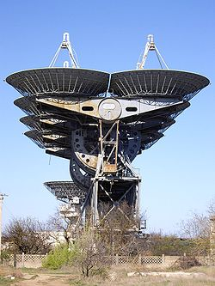
Радар
Радар (скраћеница од енгл. Radio Detection and Ranging) је уређај за откривање присуства, препознавање, одређивање положаја и брзине кретања објеката у простору

Slide 3
Историја радара
Развоју радара су допринели научници, инжењери и остали проналазачи, првенствено за потребе војске. Хајнрих Херц је још 1886. године доказао да се радио-таласи одбијају од чврстих објеката, што је основа за принцип рада радара.

Slide 4
Никола Тесла је, у августу 1917. године, први успоставио принципе радне учесталости, снаге и концепт једноставног радара. Он је доказао, принцип генерисања електромагнетних таласа, које може произвести по вољи, послати их из извора и изазвати електромагнетни ефекат у простору. Сматрао је, да се тако може одредити позиција, правац и брзина кретања објекта, пример је брод на мору. Он је навео:
«Електромагнетни таласи се могу искористити, ако се контролисано емитују из станице. Тада се може искористити њихов ефекат, у сваком појединачном делу света. Може се утврдити релативна позиција и параметри кретања објекта, као што је брод на мору.»

Slide 5
Развијен је за потребе војске, за откривање присуства летелица, бродова, тенкова и других борбених средстава. Касније је доживео велику примену и за цивилне потребе

Slide 6
Apтиљерски радар војске РС

Slide 7
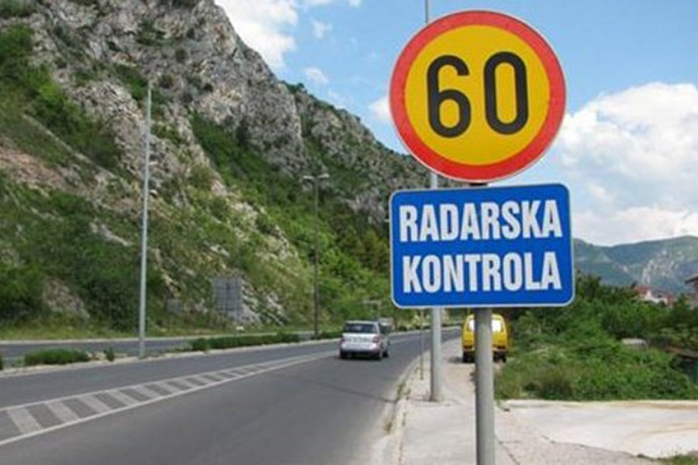
Користи се у контроли ваздушног, воденог и друмског саобраћаја, за потребе топографије и геологије, а посебно у откривању и праћењу кретања облака у атмосфери (метеоролошки радар).

Slide 8
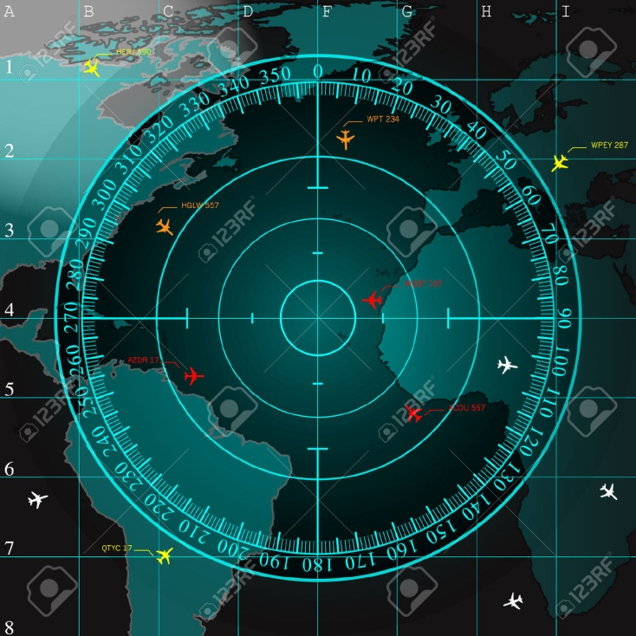
Састоји се из више сложених компоненти, заснованих на савременој технологији електронике.

Slide 9
Принцип рада се заснива на емитовању генерисаних, и детекцији повратних (рефлектованих) електромагнетних таласа у облику уског снопа, супер високе учесталости, усмереном у простору у коме се налази објекат, који је циљ откривања и надгледања. Електромагнетни таласи се у вакууму праволинијски простиру из извора, одбијају се од површине објекта који им је на путу и праволинијски се враћају у простор, у правцима рефлексије.

Slide 11
Радарски електромагнетни таласи се могу лако генерисати на ниво жељене снаге, рефлектовати, примити, појачати и детектовати. Због тих својих карактеристика, радар је погодан за детекцију објеката на веома великим удаљеностима, где би рефлексија од светлости или од звука била веома слаба.

Slide 12
У ваздухопловству, поједини типови авиона су опремљени радарским уређајима који упозоравају на препреке којима се приближавају на своме путу, тако што унапред дају тачне податке о висинском растојању до њих. Прва комерцијална примена уређаја, послужила је на авиону 1938. године, на неким ваздушним линијама. Уређај је детектовао препреке на путу у магли и на аеродромима олакшао контролу приступа за слетање. Оператери су помоћу радија помагали пилотима да се оријентишу при слетању.

Slide 13
Код борбених авиона, поред тога што испуњавају улогу навигације као код цивилних, још су и саставни део интегрисаног нападно-навигацијског система са оружјем.

Slide 15
Радари у морнарици, користе се за одређивање правца кретања и растојања између бродова, како би се спречили међусобни судари, за глобалну навигацију на мору, одређивање позиције, удаљеност обале или других фиксних препрека, као што су острва.

Slide 16
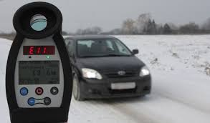
Саобраћајна полиција користи радар за контролу саобраћаја, мерење брзине возила на путевима, броја возила и поштовање саобраћајних прописа.

Slide 17
Полицијски радар

Slide 19
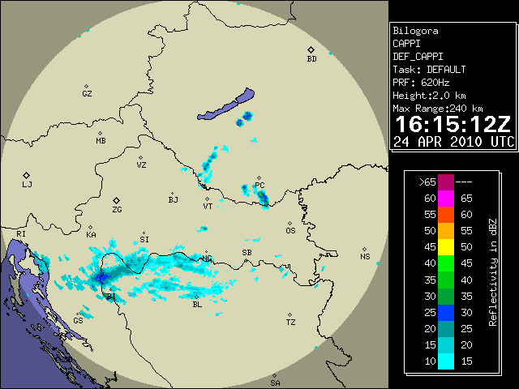
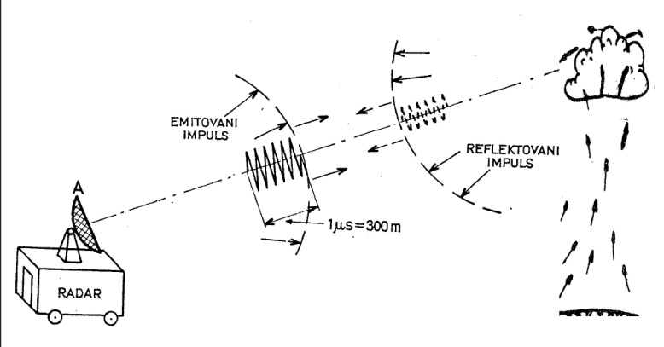
У метеорологији, радари се користе за праћење облачности и падавина.Радари су постали основно средство за краткорочне прогнозе времена и упозоравање на лоше временске појаве, као што су торнадо и олује.

Slide 20
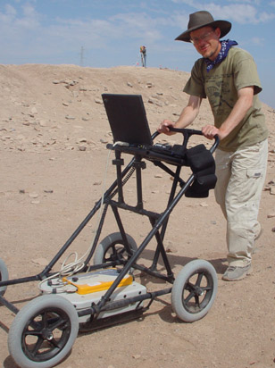
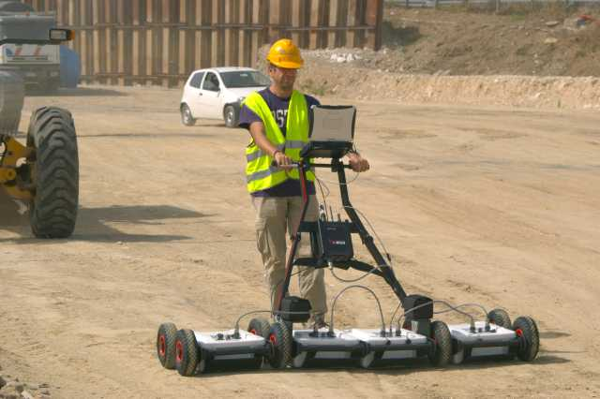
У геологији и археологији се користе специјализовани георадари за „мапирање“ геолошког састава земљине коре односно истраживање археолошких налазишта. Радарски сателити користе се за прављење дигиталних елевационих модела.

Slide 21
Утицај на животну средину
Радарско зрачење је електромагнетно зрачење и један је од облика нејонизујућег зрачења које нема довољну енергију фотона (јер је мања од 12,4 eV) да би извршили јонизацију у биолошком материјалу али и поред тога својим дејством, учесталости од реда 100 kHz (300 kHz) до 300 GHz, може имати негативан утицај по здравље човека и његову животну средину, што почива на бројним епидемиолошким опажањима и истраживањима.

